Slide 1
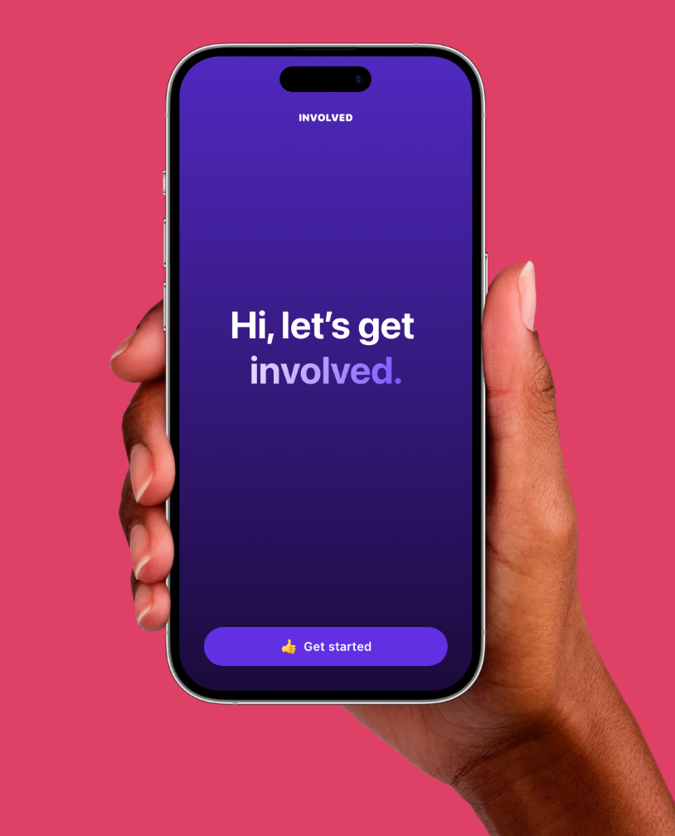


Introduktion til Involved
Involved er en anonym, skriftlig platform til involvering.
Alle deltager samtidigt og besvarer de samme spørgsmål.
Som deltager er din opgave at skrive dine egne svar på de spørgsmål vi stiller og derefter vurdere om du er enig eller uenig i svar fra andre deltagere.
På de næste tre sider kan du se hvordan.
www.getinvolved.io

Slide 2
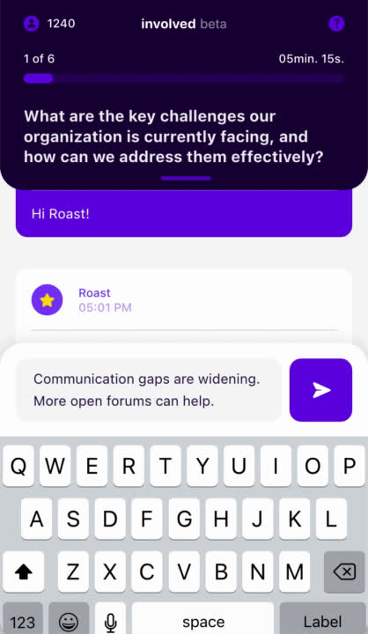
Step 1: Skriv dit svar
  Svar på spørgsmålet ved at skrive dit svar i bunden af skærmen.
  Vær så konkret som muligt i dit svar.
  Skriv kun én pointe per svar.
  Du kan skrive så mange svar som du vil.
www.getinvolved.io

Slide 3
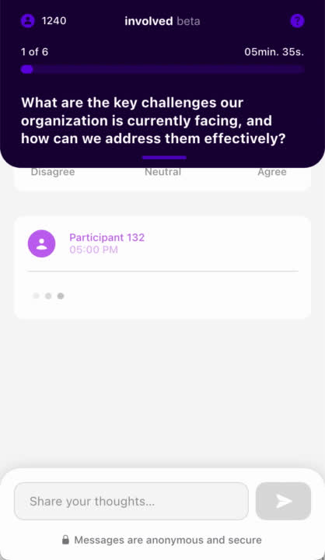
Step 2: Vurdér svar fra andre deltagere
  Vi viser dig svar fra andre deltagere.
  Fortæl os om du er enig eller uenig med svaret.
  Du skal vurdere svaret før du kan se et nyt svar fra en anden deltager.
  Hvis du synes et svar er irrelevant, vælger du bare den neutrale emoji i midten.
www.getinvolved.io

Slide 4
Sådan kommer du igang fra mobil eller PC:
INDSÆT QR kode fra INVOLVED her!
Den får du når du har oprettet en session.
  Scan QR koden
2. Gå ind på hjemmesiden: www.getinvolved.io
Klik på det organge felt hvor der står “Deltag i session”
Skriv koden på 6 bogstaver som du får udleveret!
www.getinvolved.io

Slide 5

www.getinvolved.io

